Slide 1
Smart Construction Groupware
2026.6.9(予定)リリース版について

Slide 2
リリース項目一覧
Smart Construction Groupwareのアップデートについて、以下の日程・内容にてリリースを致します。
リリース作業日程：日本時間 6月9日(火)(予定) 13:00～15:00
NO. | 機能 | 概要 | 詳細
1 | UIUXのアップデート | 機能改善です。 サイドメニュー、ヘッダーの構成を変更し、メインコンテンツ領域を拡大し、​操作しやすいように変更しました。 | 次ページ以降の説明をご参照ください。
2 | パブリック共有 | 機能改善です。 パブリック共有の有効期間に168時間（７日）を追加しました。 | 左記の通り。
3 | チーム、組織 | 機能改善です。 「グループ」を「チーム」に、「企業」は「組織」に名称変更を行いました。それに伴い、画面の表示も修正しております。 | 左記の通り。
4 | チームでの招待 | 機能改善です。 現場にユーザーを招待する場合、チーム単位でまとめて招待することが可能になりました。 | 次ページ以降の説明をご参照ください。
5 | エラーメッセージ | 不具合改修です。 アップロード上限ファイル数のエラーメッセージ文言を修正しました。 | 左記の通り。
6 | 電子納品 | 機能改善です。 設計書コードの入力文字を半角数字のみに制限しました。 | 左記の通り。

Slide 3
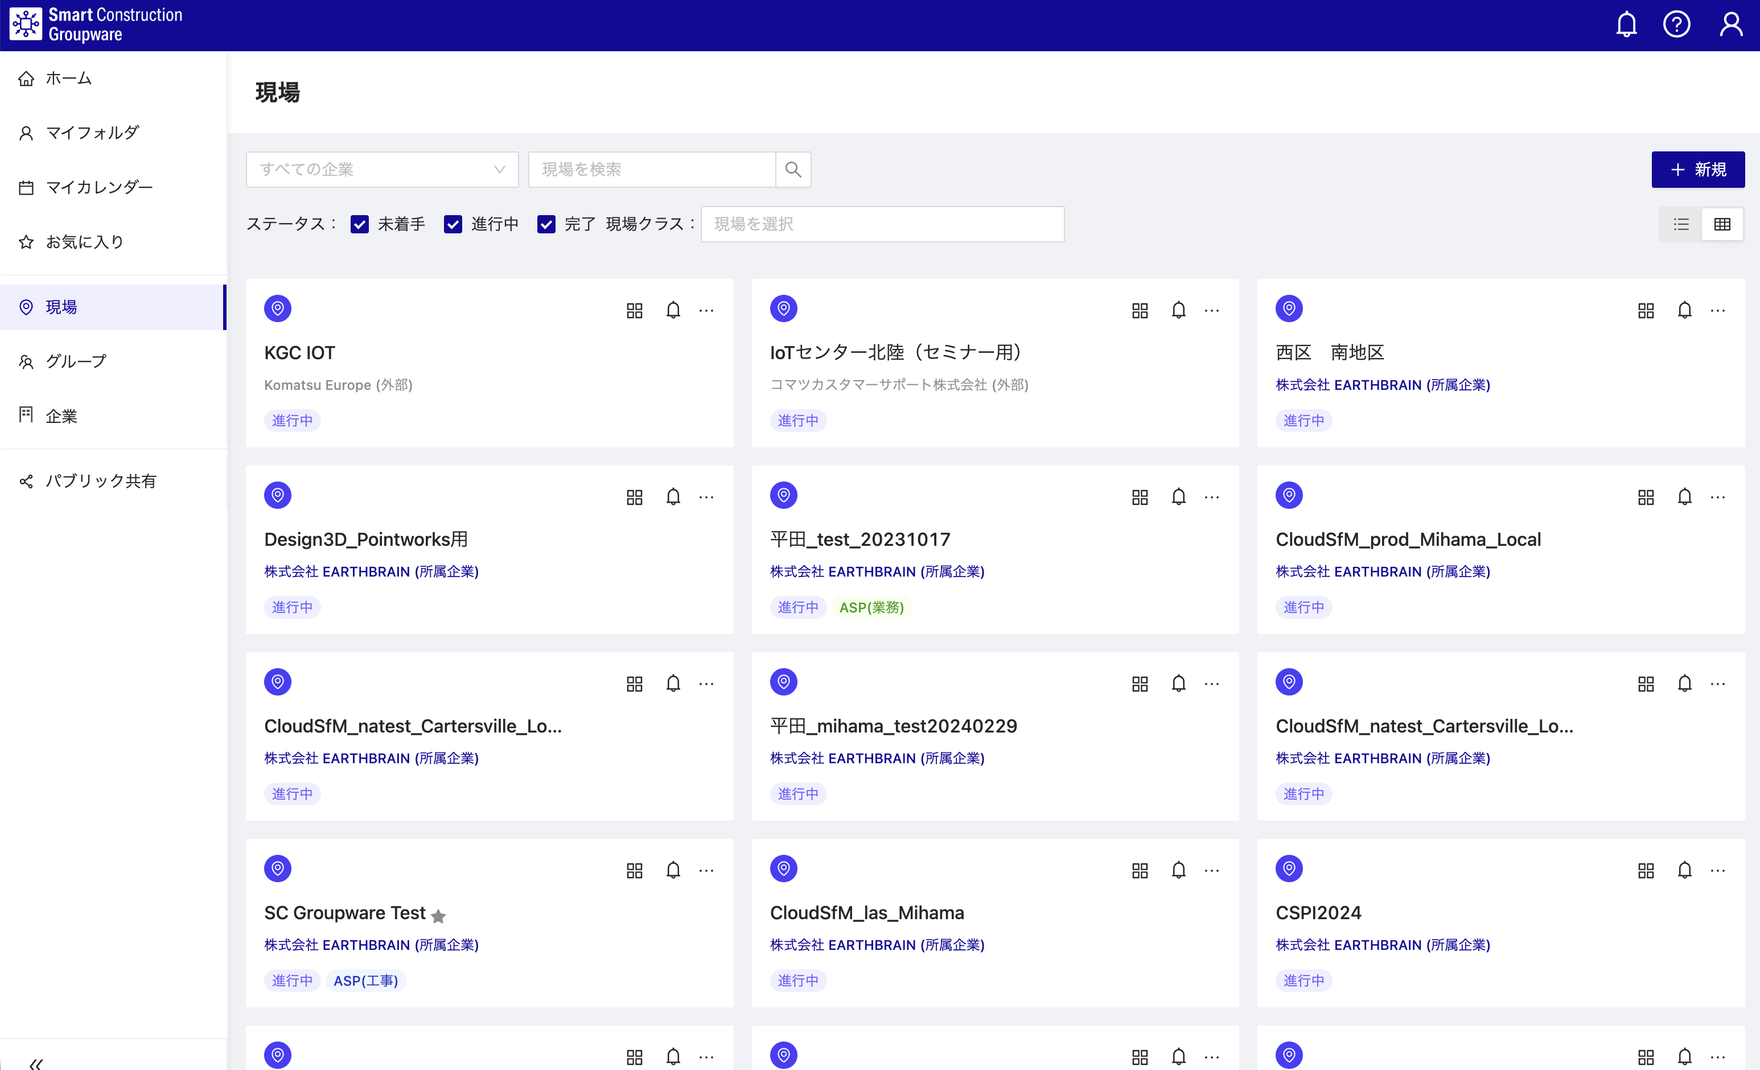
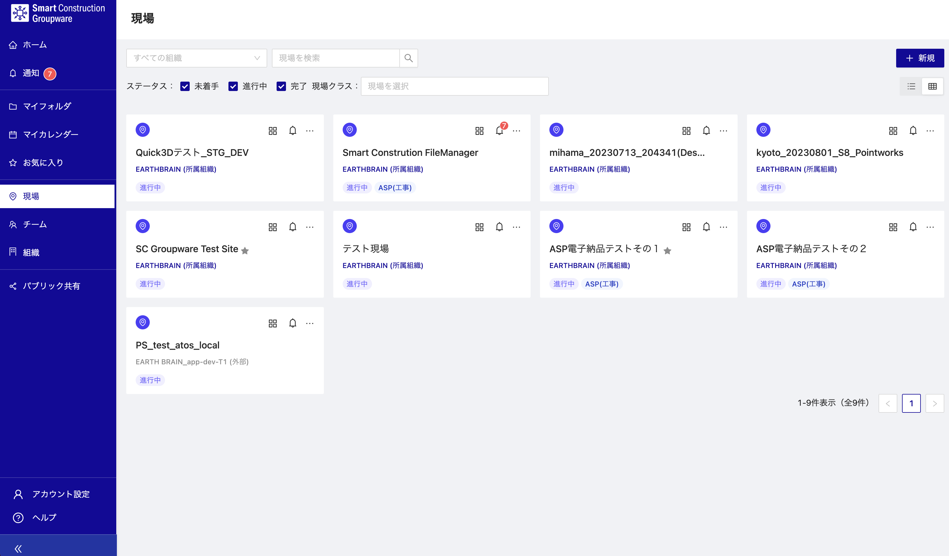

リリース項目No.1
No.1
サイドメニュー、ヘッダーの構成を変更し、メインコンテンツ領域を拡大し、​操作しやすいように変更しました。
従来の現場一覧画面
新しい現場一覧画面
メニューボタンやアカウント設定ボタンが左側に集約されています
通知一覧も左側に表示するように変更しました
TOPバーの表示を削除し、全体的に表示領域を大きくしました

Slide 4
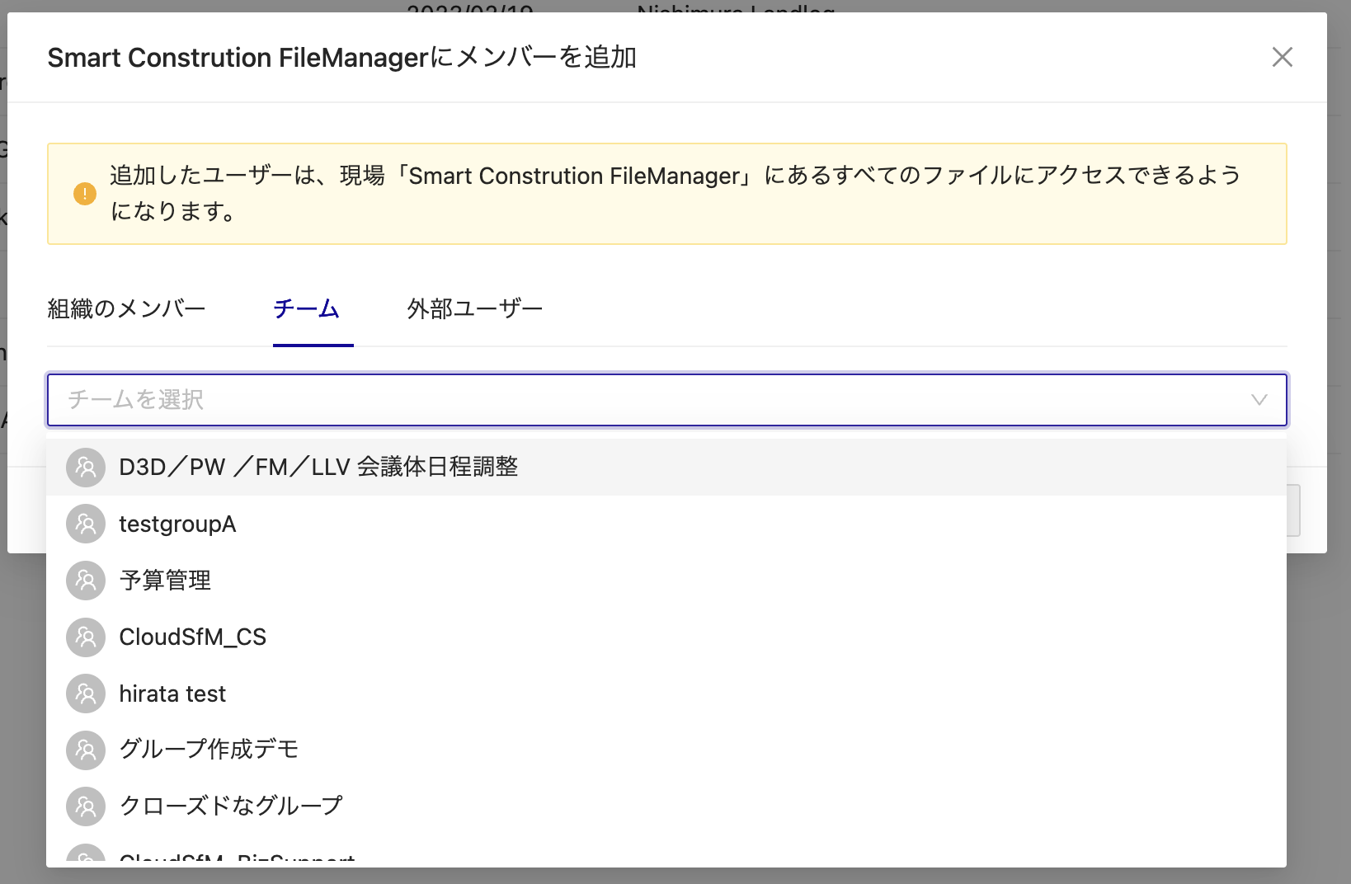

リリース項目No.4
No.4
現場にユーザーを招待する場合、チーム単位でまとめて招待することが可能になりました。
「チーム」に含まれるユーザーを、まとめて招待できます

Slide 5
EOF

